Slide 1



旋变传感器
Principles of Electronic Control Air Suspension
北方国际教育集团

Slide 2


01
旋变传感器的作用及组成
目
录
02
旋变传感器检测原理
contents
03
旋变传感器及水温传感器检测

Slide 3

01
旋变传感器的作用及组成

Slide 4
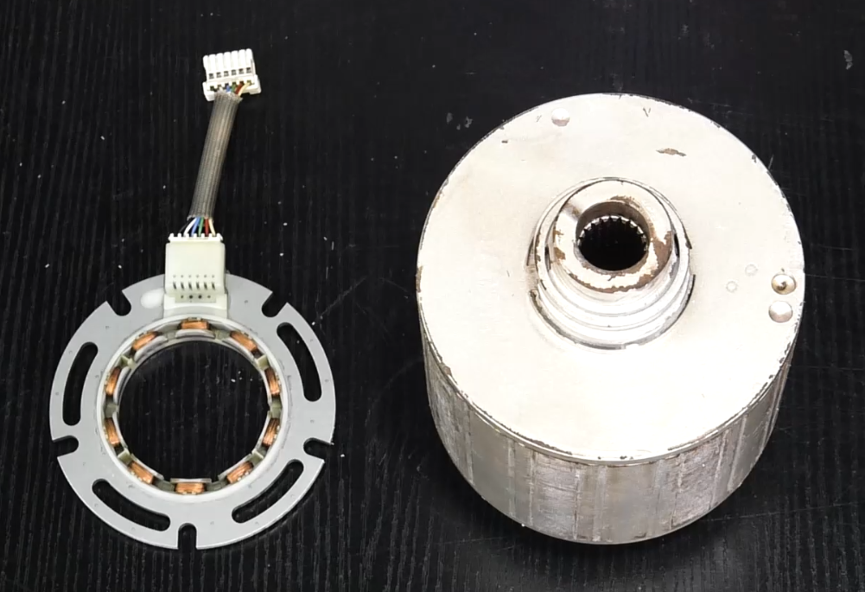
一：作用
旋变传感器只有在三相永磁同步电机上才有，异步电机上不需要，主要有三大作用。第一判别位置电机转子位置，第二 检测电机转动方向，第三检测转速
二：组成
定子：与驱动电机的外壳相连
信号转子：安装在驱动电机的转子轴上
信号转子
定子

Slide 5
02
信息安全形势和任务

Slide 6
检测原理：
定子的内圆有均匀的磁极，上面一共有三组线圈，所以它有六个头。其中一个线圈为励磁线圈，每一个磁极上面都会缠绕着励磁绕组，由电机控制器提供给它提供一个交流电信号，所以励磁线圈会产生一个固定频率固定幅值的交变信号。
其次，一组称为正弦绕组，是间隔一个磁极绕制在励磁线圈的外围，最后一组称为余弦绕组，也是间隔一个磁极绕制在剩余的磁极上面。 这样当励磁线圈产生交变磁场的时候，就会感应正弦线圈和余弦线圈，从而使着两组线圈内部产生感应电动势。
在定子的中间是转子，这个凸起就相当于信号盘，当转子转动的时候，就会使三组线圈周围的磁场发生变化，从而使正弦和余弦两组线圈内部的电动势发生变化，并且由于着两组线圈是间隔绕制的，所以它们产生的电动势，正好相反，比如这是正弦线圈，这是余弦线圈，当这个凸起远离正弦时电动势减弱，而此时会靠近余弦线圈，从而使余弦的电动势增强。根据电动势的变化频率就可以检测出转子转速的快慢了。
第二检测的就是转子的位置，比如此时凸起的位置靠近正弦线圈，它的电动势就比较强，这时候只需要给驱动电机右侧的线圈通电，就可以将它吸过去，这就是正转，当吸过去后检测到此时转子的位置后，再次的给右侧的两位一组线圈通电，转子会再次被吸动。依次控制电机的正反转。

Slide 7
正弦线圈
励磁线圈
余弦线圈

Slide 8
正弦线圈
Sine coil
励磁线圈
Excitation coil
余弦线圈
Cosine coil

Slide 9
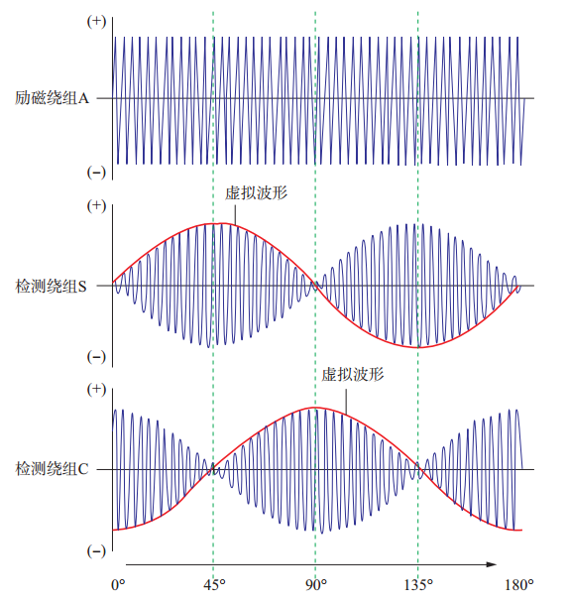
正弦线圈
Sine coil
余弦线圈
Cosine coil

Slide 10
03
信息安全形势和任务

Slide 11
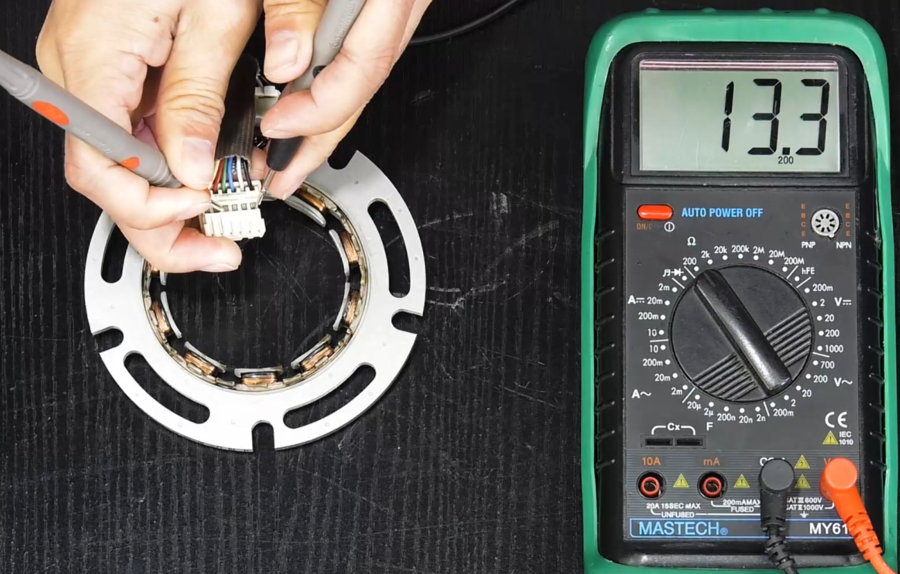
一：旋变传感器的检测
由于旋变传感器的特殊作用，所以如果损坏，就会导致车辆行驶不良或者无法行驶，可以直接使用万用表检测传感器的线圈。
在内部有三组线圈，其中励磁线圈的阻值通常要比正弦余弦线圈的阻值小一倍左右，正弦余弦的阻值几乎一样。我们可以检测一下。
检测旋变传感器最准确的方法是测波形，
如果旋变传感器损坏，拆装更换的时候一定要标记号位置，以免安装的时候错位，导致安装后信号错误。

Slide 12
二：温度传感器检测
旋变传感器是有8根线，连接着两个插头，其实另外一个插头是电机的温度传感器的线束，因为电机转动，磁场相互作用下，都会有能量的转换，由电能转化成动能，在这期间会产生大量的热能，甚至能达到上百度的高温，而驱动电机一般的工作温度在50度左右，如果温度太高会影响驱动电机的工作状态，甚至稍线圈。所以需要检测驱动电机的温度。以此来控制冷却水泵工作，给驱动电机散热。
这个温度传感器就是一个热敏电阻，它的阻值还会随着温度的变化而变化，电压也会随之变化。在车上可以使用仪器读取数据流，随着驱动电机的工作时间变长，温度变化，它的阻值。也会可以使用万用表的二极管档测量阻值，如果阻值无限大就是损坏了。

Slide 13
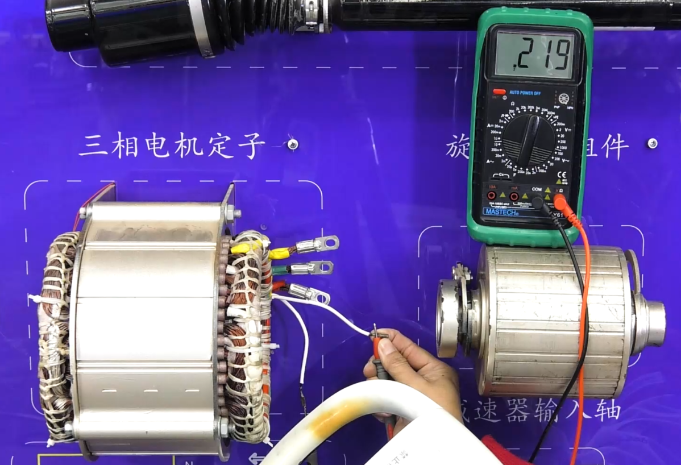

Slide 14
感谢您的聆听
Thank you for listening
北方国际教育集团

